Slide 1
Kolorowanie grafów
Sarna Piotr
Maciej Dzierwa
Mikołaj Zając
Konrad Ligas

Slide 2
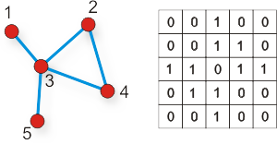
Charakterystyka problemu
Graf – zbiór wierzchołków, połączonych krawędziami. W naszych algorytmach będziemy wykorzystywać grafy nieskierowane nieważone – krawędzie nie mają ani kierunku ani wagi.
Graf nieskierowany nieważony można przedstawić za pomocą macierzy sąsiedztwa w następujący sposób:
Źródło: https://www.if.pw.edu.pl/~agatka/moodle/obiekty.html
Indeks każdego wiersza w macierzy oznacza aktualnie rozpatrywany wierzchołek, a kolumna wierzchołek, z którym chcemy się połączyć. „1” oznacza krawędź między nimi dwoma, „0” oznacza brak krawędzi.

Slide 3
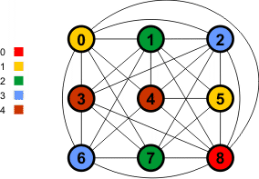
Kolorowanie grafu to przypisanie kolorów wierzchołkom w taki sposób, aby żadne dwa sąsiednie wierzchołki nie miały tego samego koloru. Celem jest minimalizacja liczby kolorów – tzw. liczby chromatycznej grafu.
Liczba chromatyczna – najmniejsza liczba kolorów potrzebna do prawidłowego pokolorowania grafu.
Źródło: https://eduinf.waw.pl/inf/alg/001_search/0142.php
Graf nieskierowany nieważony:
Liczba wierzchołków: 8
Liczba chromatyczna: 5

Slide 4
Algorytm z nawrotami (ang. backtracking) to metoda systematycznego sprawdzania wszystkich możliwych rozwiązań problemu poprzez próbowanie różnych opcji i wycofywanie się z tych, które nie prowadzą do poprawnego rozwiązania.
Zasada działania:
Rekurencja – Algorytm próbuje zbudować rozwiązanie krok po kroku
Sprawdzanie warunków – W każdym kroku sprawdza, czy aktualna częściowa konfiguracja spełnia ograniczenia problemu
Nawrót – Jeśli nie spełnia, algorytm porzuca tę ścieżkę i wraca do poprzedniego kroku (backtrack), próbując następną opcję
Znalezienie rozwiązania – Proces kontynuowany jest aż do znalezienia poprawnego rozwiązania lub wyczerpania wszystkich możliwości
Zalety:
Gwarantuje znalezienie najbardziej optymalnego rozwiązania (jeśli istnieje)
Wady:
Może być bardzo wolny dla dużych instancji problemu (złożoność wykładnicza)

Slide 5
Algorytm zachłanny (ang. Greedy Algorithm) to metoda rozwiązująca problem w sposób przybliżony, często szybciej niż tradycyjne metody dokładne, ale bez gwarancji optymalności lub poprawności rozwiązania. Wybierający on lokalnie najbardziej optymalne rozwiązanie w każdym pojedynczym kroku a nie po przejściu całego algorytmu.
Zasada działania:
Lokalnie optymalny wybór – W każdym kroku wybiera najlepszą dostępną opcję
Brak nawrotów – Po podjęciu decyzji nie cofa się
Zalety:
Szybki i prosty w implementacji
Wady:
Nie zawsze prowadzi do optymalnego rozwiązania globalnego

Slide 6
Algorytm dokładny
Algorytm dokładny to algorytm kolorowania grafu z nawrotami.
Przebieg algorytmu:
Wybierz kolejny niepokolorowany wierzchołek, spróbuj przypisać mu kolor z listy wszystkich dostępnych kolorów (zaczynając od 1 koloru).
Jeśli da się pokolorować, wykorzystując któryś z dostępnych kolorów:
Jeśli żaden sąsiad nie ma tego samego koloru – przypisz go i przejdź do następnego wierzchołka.
Jeśli kolor jest zajęty – spróbuj następnego koloru
Jeśli nie da się pokolorować:
Cofnij się (backtrack) do poprzedniego wierzchołka i zmień jego kolor na następny możliwy
Jeśli wyczerpano wszystkie kolory – zwiększ maksymalną liczbę kolorów i zacznij od nowa
Powtarzaj aż do pokolorowania wszystkich wierzchołków, wypisz pokolorowany graf

Slide 7
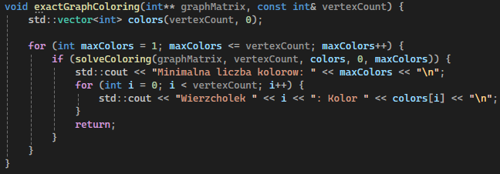
Opis kodu algorytmu dokładnego
Funkcja exactGraphColoring()
Funkcja inicjalizująca proces:
Rozpoczyna od 1 koloru i stopniowo zwiększa ich liczbę
Dla każdej liczby kolorów wywołuje solveColoring()
Gdy znajdzie poprawne kolorowanie, wyświetla wynik i kończy działanie

Slide 8
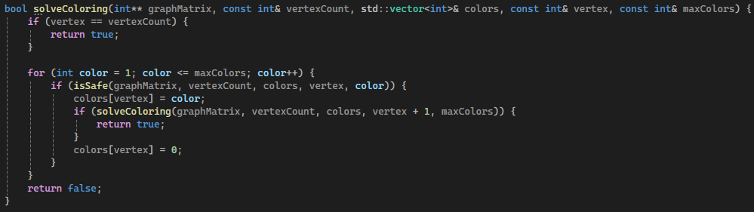
Funkcja solveColoring()
Główna funkcja rekurencyjna, która próbuje pokolorować graf:
Jeśli wszystkie wierzchołki są pokolorowane (vertex == vertexCount), zwraca „true”
Dla każdego koloru sprawdza bezpieczeństwo (funkcja isSafe())
Jeśli kolor jest bezpieczny, przypisuje go i rekurencyjnie próbuje pokolorować kolejne wierzchołki
W przypadku niepowodzenia (backtracking) cofa przypisanie koloru (colors[vertex] = 0)

Slide 9
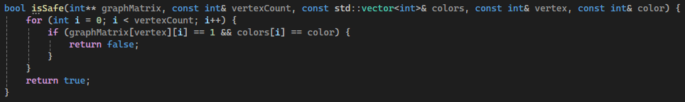
Funkcja isSafe()
Sprawdza, czy można przypisać dany kolor do wierzchołka, analizując kolory sąsiadów w macierzy sąsiedztwa. Zwraca „false”, jeśli któryś sąsiad ma ten sam kolor.

Slide 10
Algorytm LF (ang. Largest First)
Algorytm LF to algorytm zachłanny kolorowania grafu.
Przebieg algorytmu:
Sortowanie wierzchołków:
Oblicz liczbę sąsiadów każdego wierzchołka
Posortuj wierzchołki malejąco według liczby sąsiadów (najpierw wierzchołki o najwyższym stopniu)
Weź kolejny wierzchołek według posortowanej kolejności, spróbuj przypisać mu najniższy dostępny kolor (zaczynając od 1), który:
Nie jest użyty u żadnego sąsiada
Należy do aktualnego zakresu kolorów
Jeśli nie znaleziono odpowiedniego koloru:
Zwiększ zakres dostępnych kolorów
Przypisz nowy kolor nowemu wierzchołkowi
Powtarzaj aż do pokolorowania wszystkich wierzchołków, wypisz pokolorowany graf

Slide 11

Opis kodu algorytmu LF
Struktura Vertex
Struktura odpowiadająca pojedynczemu wierzchołkowi, zawiera jego indeks z macierzy sąsiedztwa oraz jego stopień

Slide 12
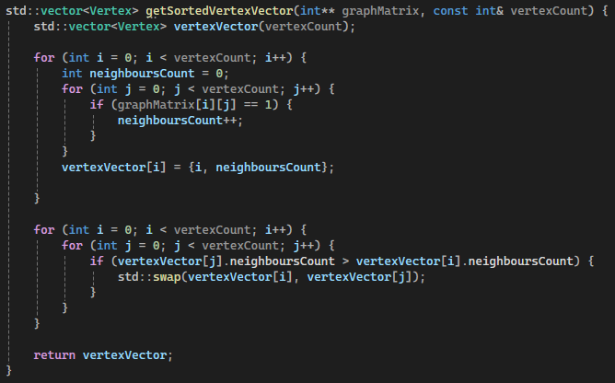
Funkcja getSortedVertexVector()
Przygotowuje posortowaną listę wierzchołków:
Dla każdego wierzchołka zlicza liczbę sąsiadów
Tworzy wektor struktur Vertex zawierających indeks wierzchołka i stopień wierzchołka
Sortuje wierzchołki malejąco według liczby sąsiadów (najpierw te z największą liczbą)

Slide 13
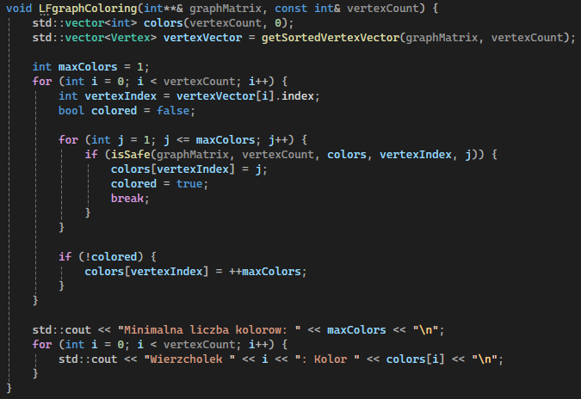
Funkcja LFgraphColoring()
Główna funkcja implementująca algorytm:
Inicjalizuje tablicę kolorów
Pobiera posortowaną liczbę wierzchołków
Dla każdego wierzchołka (w kolejności posortowanej) próbuje przypisać najniższy możliwy kolor
Jeśli nie znajdzie dostępnego koloru, zwiększa pulę dostępnych kolorów
Na końcu wyświetla minimalną liczbę kolorów i przypisanie kolorów do wierzchołków

Slide 14
Funkcja isSafe()
Sprawdza, czy można przypisać dany kolor do wierzchołka, analizując kolory sąsiadów w macierzy sąsiedztwa. Zwraca „false”, jeśli któryś sąsiad ma ten sam kolor.

Slide 15
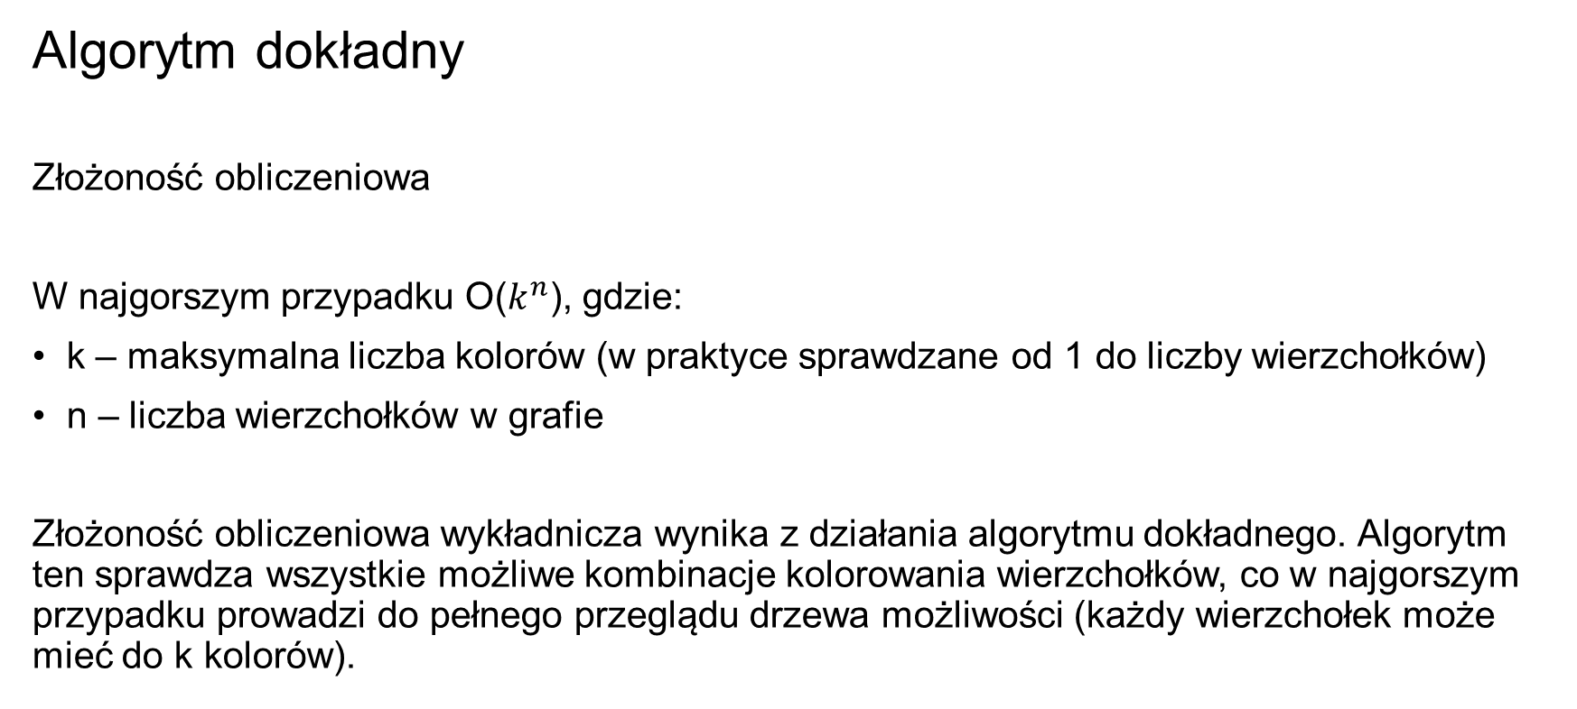
Porównanie złożoności algorytmów
Algorytm dokładny
Złożoność obliczeniowa
W najgorszym przypadku O($k^{n}$), gdzie:
k – maksymalna liczba kolorów (w praktyce sprawdzane od 1 do liczby wierzchołków)
n – liczba wierzchołków w grafie
Złożoność obliczeniowa wykładnicza wynika z działania algorytmu dokładnego. Algorytm ten sprawdza wszystkie możliwe kombinacje kolorowania wierzchołków, co w najgorszym przypadku prowadzi do pełnego przeglądu drzewa możliwości (każdy wierzchołek może mieć do k kolorów).

Slide 16
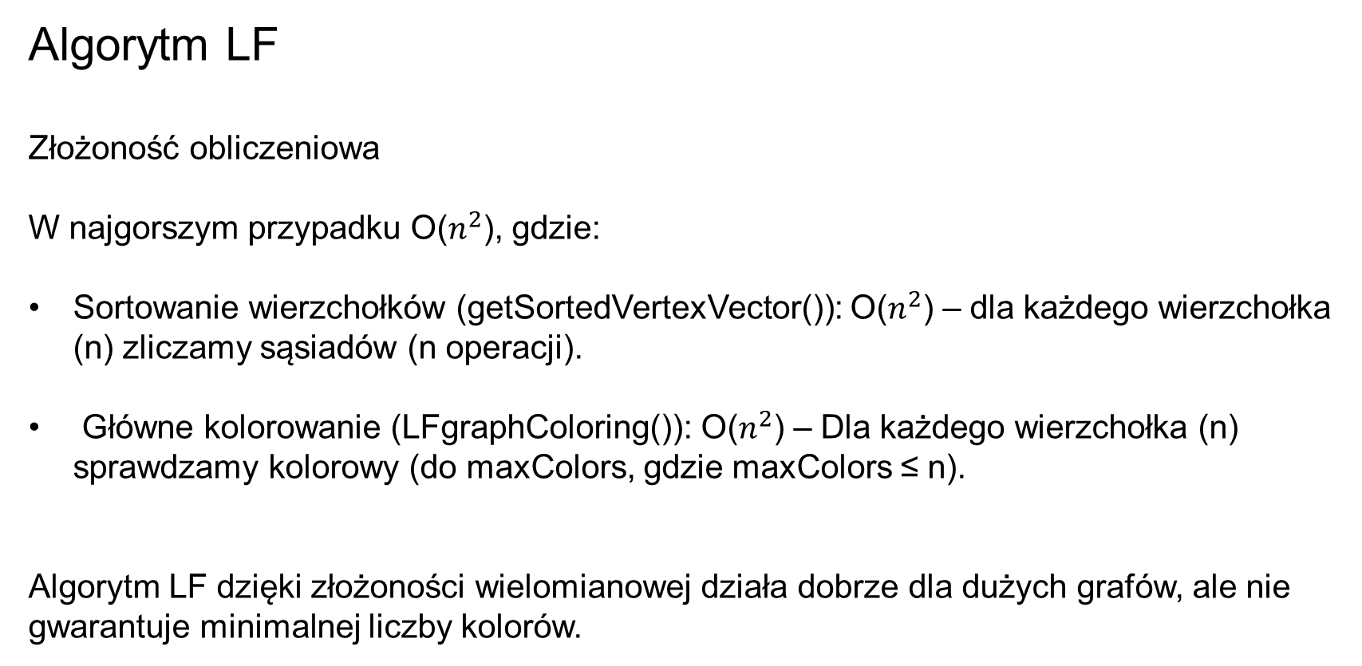
Algorytm LF
Złożoność obliczeniowa
W najgorszym przypadku O($n^{2}$), gdzie:
Sortowanie wierzchołków (getSortedVertexVector()): O($n^{2}$) – dla każdego wierzchołka (n) zliczamy sąsiadów (n operacji).
Główne kolorowanie (LFgraphColoring()): O($n^{2}$) – Dla każdego wierzchołka (n) sprawdzamy kolorowy (do maxColors, gdzie maxColors ≤ n).
Algorytm LF dzięki złożoności wielomianowej działa dobrze dla dużych grafów, ale nie gwarantuje minimalnej liczby kolorów.

Slide 17
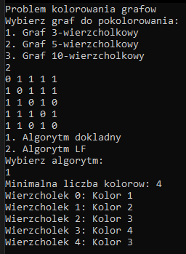
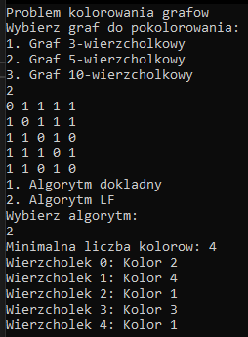
Porównanie działania algorytmów
Prezentacja działania obu algorytmów dla tego samego grafu o 5ciu wierzchołkach:
Algorytm dokładny
Algorytm LF

Slide 18
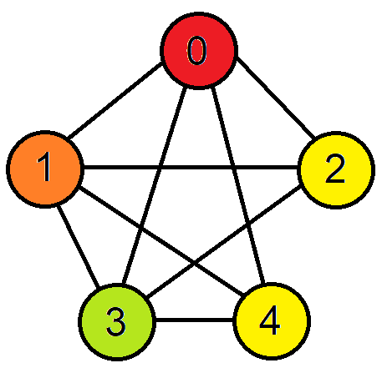
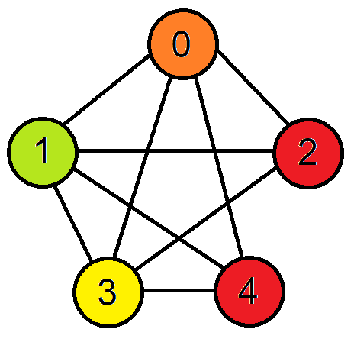
Zwizualizowanie działania algorytmów
Algorytm dokładny
Algorytm LF
Kolor 1
Kolor 2
Kolor 3
Kolor 4
Jak widać, oba algorytmy działają poprawnie, mimo innego działania pokolorowały graf w identyczny sposób, wykorzystując do tego maksymalnie 4 kolory.

Slide 19
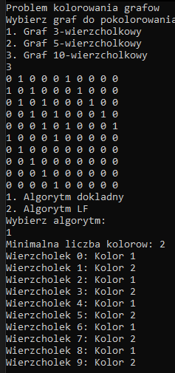
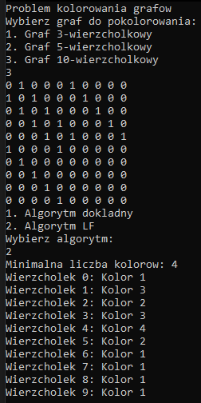
Różnica w działaniu algorytmów
Prezentacja działania obu algorytmów dla tego samego grafu o 10ciu wierzchołkach:
Algorytm dokładny
Algorytm LF
Ten przykład pokazuje, jak zachłanność algorytmu LF może dać gorszy wynik niż optymalne rozwiązanie. Graf ten jest celowo skonstruowany tak, aby zachłanność algorytmu LF podjęła nieoptymalne decyzje.

Slide 20
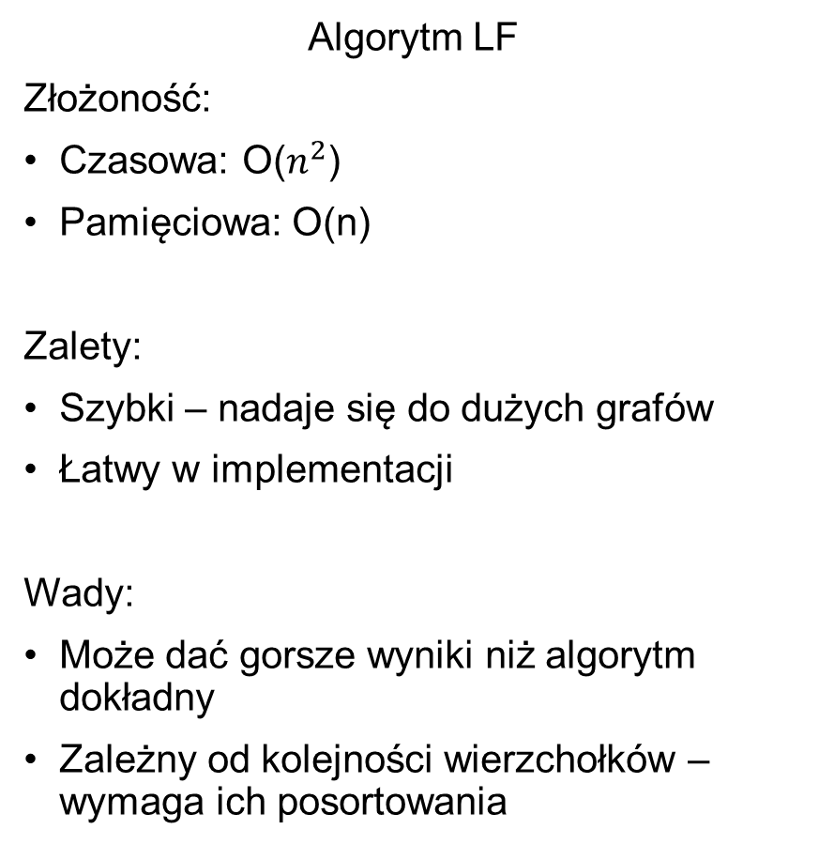
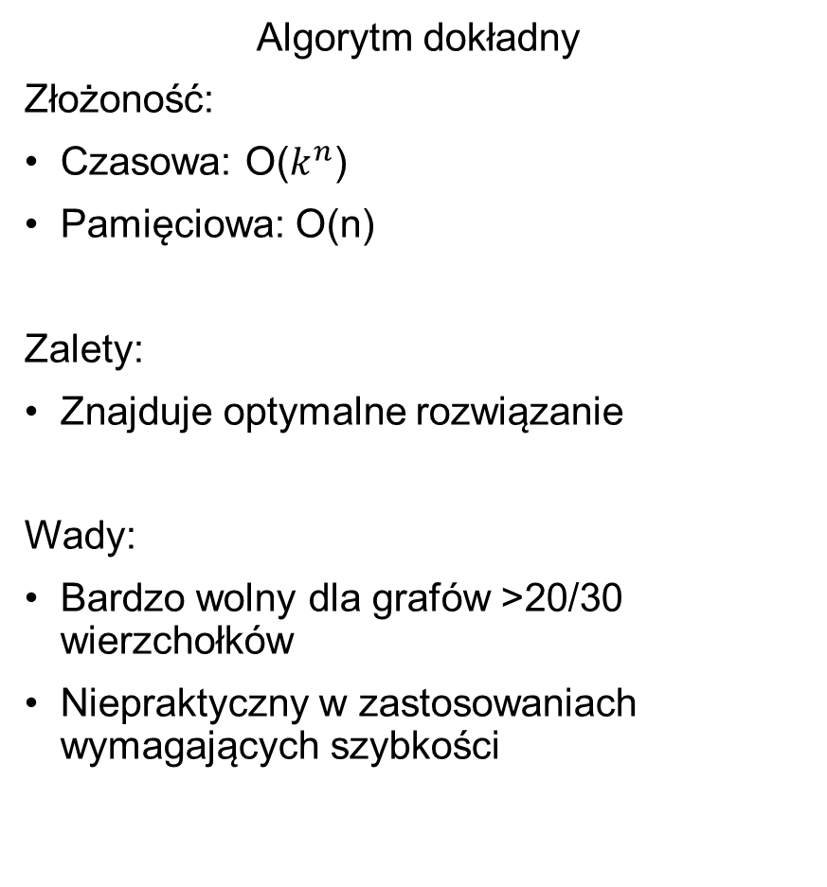
Podsumowanie
Algorytm dokładny
Złożoność:
Czasowa: O($k^{n}$)
Pamięciowa: O(n)
Zalety:
Znajduje optymalne rozwiązanie
Wady:
Bardzo wolny dla grafów >20/30 wierzchołków
Niepraktyczny w zastosowaniach wymagających szybkości
Algorytm LF
Złożoność:
Czasowa: O($n^{2}$)
Pamięciowa: O(n)
Zalety:
Szybki – nadaje się do dużych grafów
Łatwy w implementacji
Wady:
Może dać gorsze wyniki niż algorytm dokładny
Zależny od kolejności wierzchołków – wymaga ich posortowania

Slide 21
Bibliografia
https://inf.ug.edu.pl/~hanna/grafy/14_kolorowanie.pdf
https://mattomatti.com/pl/a0298
https://www.if.pw.edu.pl/~agatka/moodle/obiekty.html
https://eduinf.waw.pl/inf/alg/001_search/0142.php
https://ufkapano.github.io/algorytmy/lekcja14/color.html

